Slide 1
2021 ROKIEM BRONISŁAWA MALINOWSKIEGO W WOJEWÓDZTWIE KUJAWSKO-POMORSKIM

Slide 2
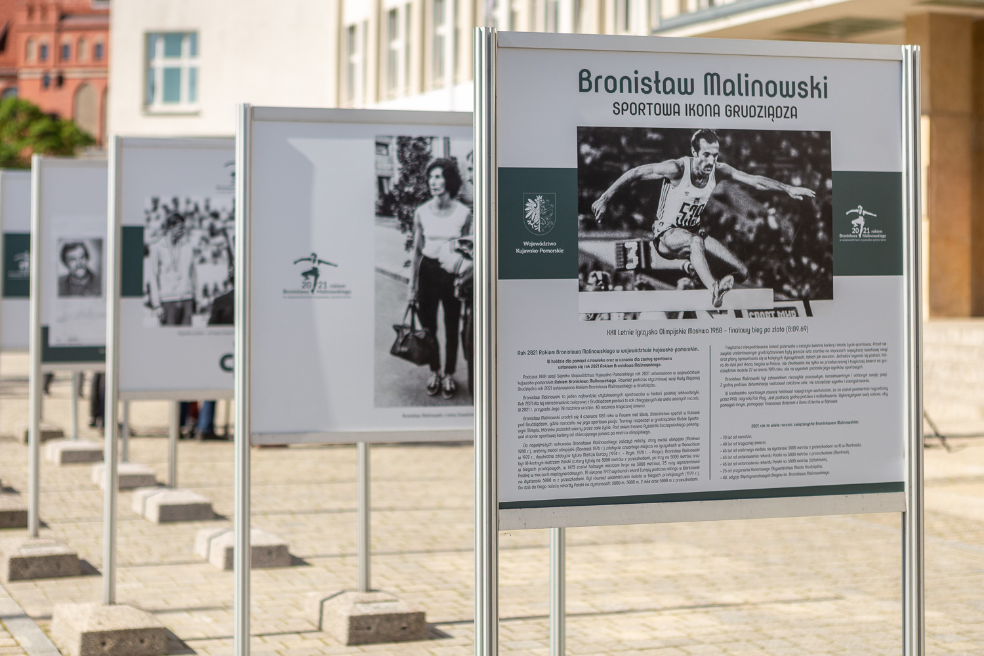
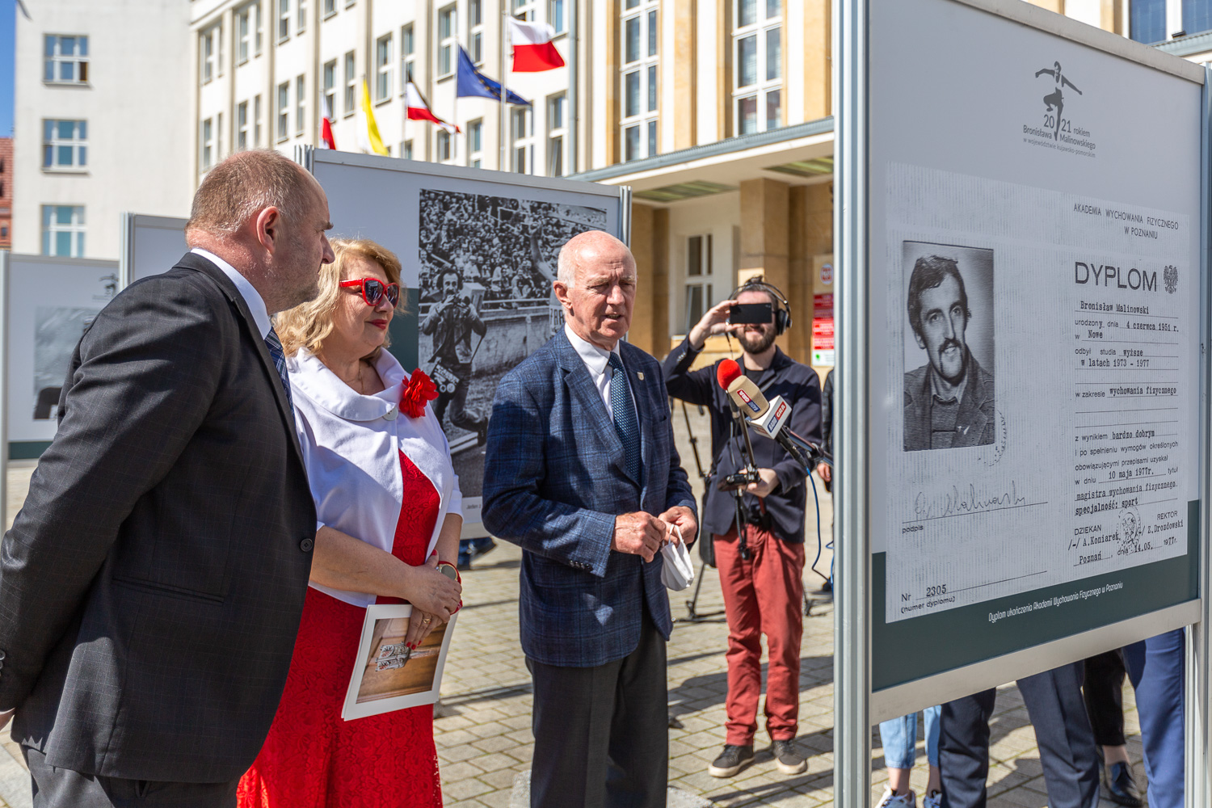
MOBILNA WYSTAWA PLENEROWA POŚWIĘCONA BRONISŁAWOWI MALINOWSKIEMU
24 maja 2021 roku przed budynkiem Urzędu Marszałkowskiego przy placu Teatralnym w Toruniu otwarto mobilną wystawę plenerową poświęconą tej wybitnej postaci. Mobilna wystawa plenerowa składała się z 16 plansz prezentujących Bronisława Malinowskiego w dekadzie jego największych sportowych sukcesów.
Wystawę podziwiać można było min podczas biegów Grand Prix Województwa Kujawsko-Pomorskiego w biegach długodystansowych oraz podczas sztafety biegowej Bydgoszcz/Toruń – Grudziądz organizowanej 4 czerwca

Slide 3
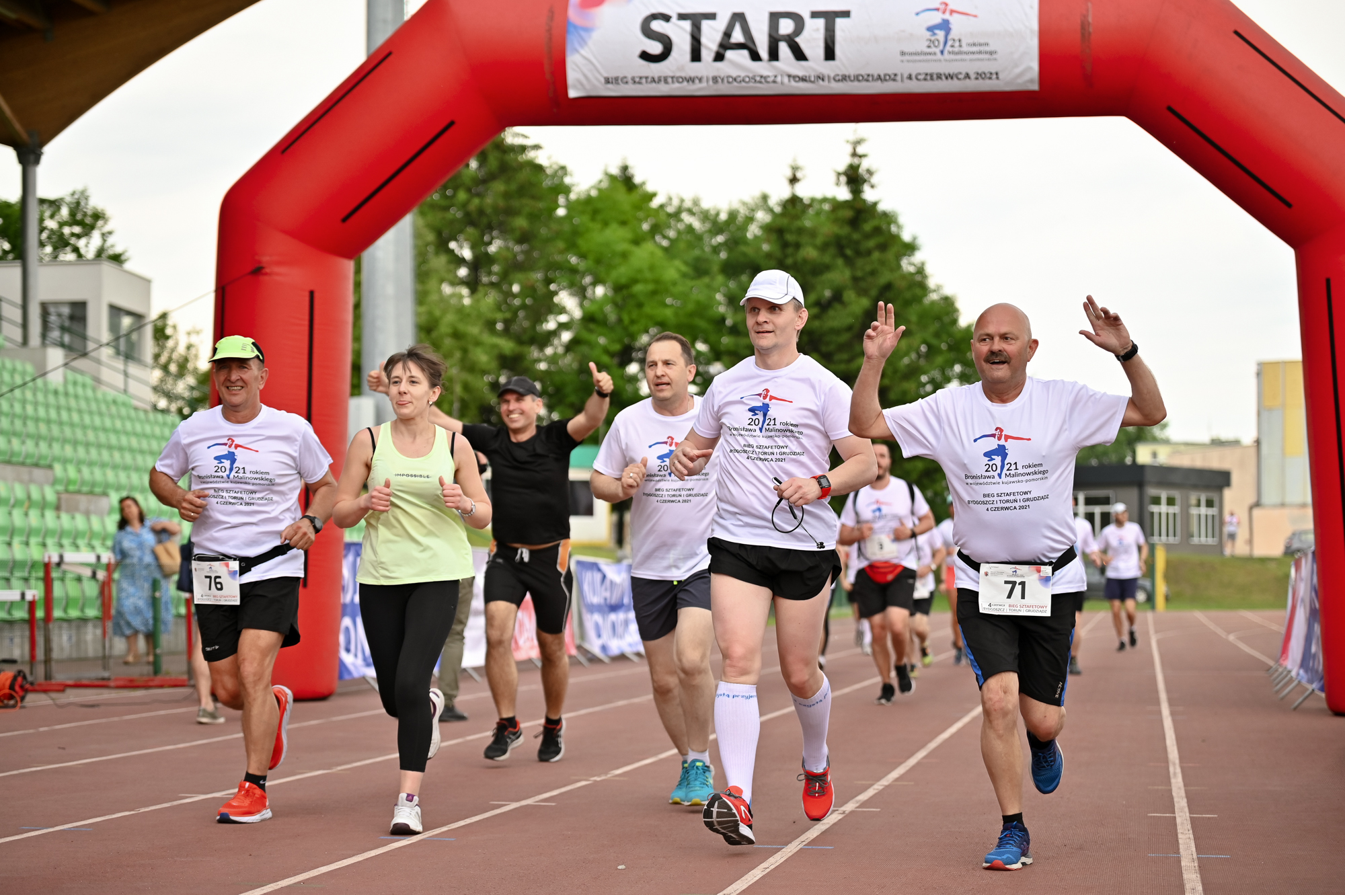
BIEG SZTAFETOWY BYDGOSZCZ/TORUŃ - GRUDZIĄDZ
4 czerwca 2021 roku - w 70. rocznicę urodzin Mistrza Olimpijskiego - sztafety wystartowały z rynku Starego Fordonu w Bydgoszczy oraz z Placu Teatralnego przed Urzędem Marszałkowskim w Toruniu. Kolumny biegaczy połączyły się w Chełmnie, przebiegając odpowiednio 35 (z Bydgoszczy) i 45 kilometrów (z Torunia). Połączone siły sztafet pokonały kolejne 32 km biegnąc wzdłuż Wisły przez Górne Wymiary (powiat chełmiński) i Szynych (w powiecie grudziądzkim) do Grudziądza. Metę zlokalizowano na stadionie GKS Olimpia – macierzystego klubu Bronisława Malinowskiego. Każdy uczestnik otrzymał pamiątkową koszulkę, a na mecie medal za ukończenie zawodów.

Slide 4
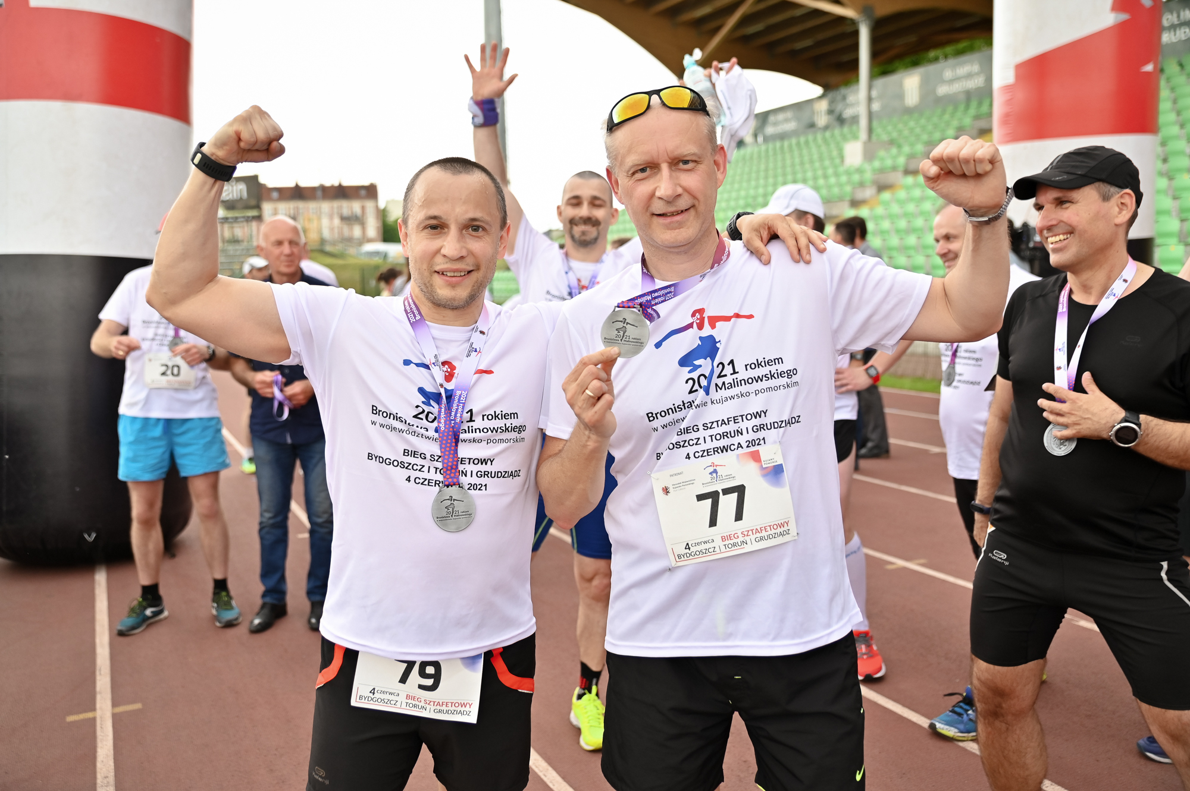
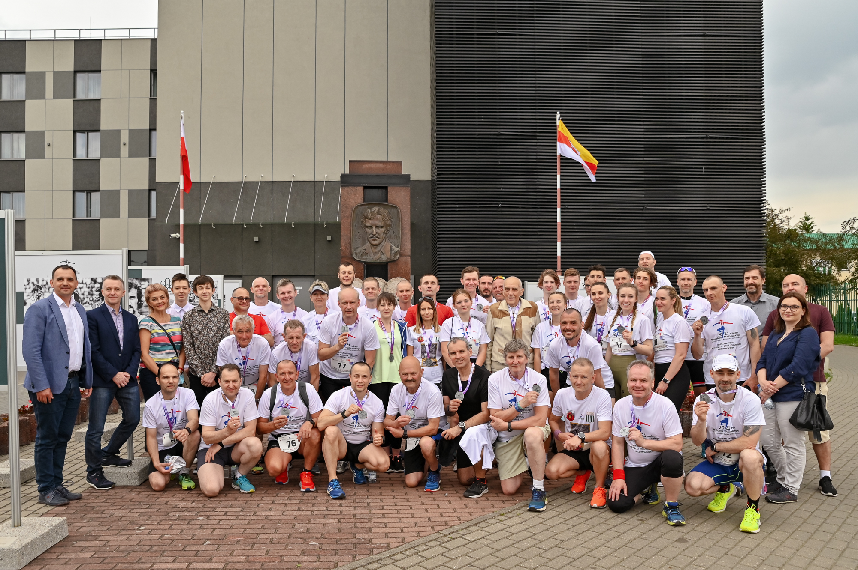
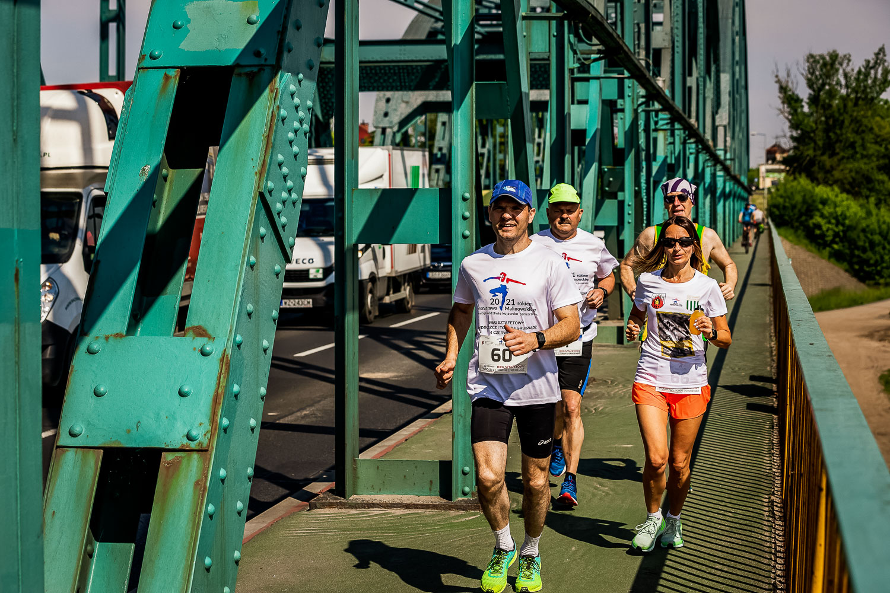
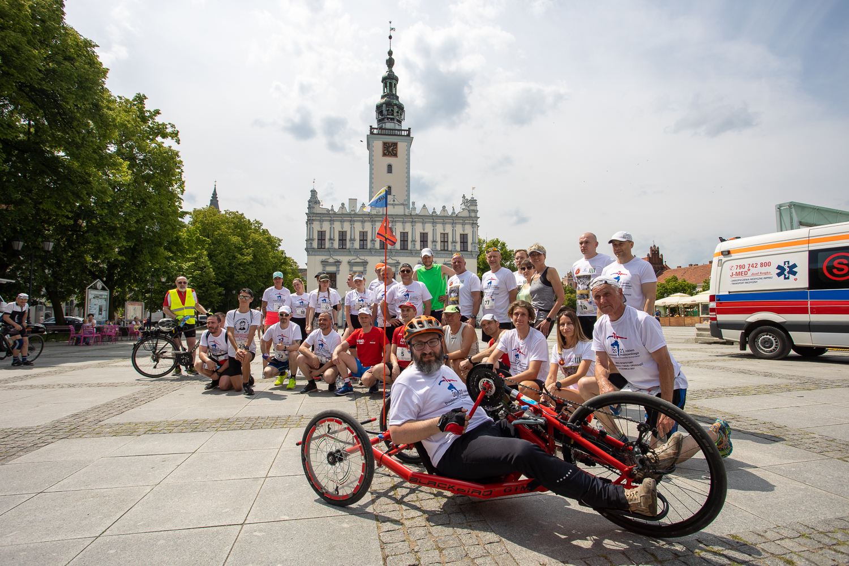

Slide 5
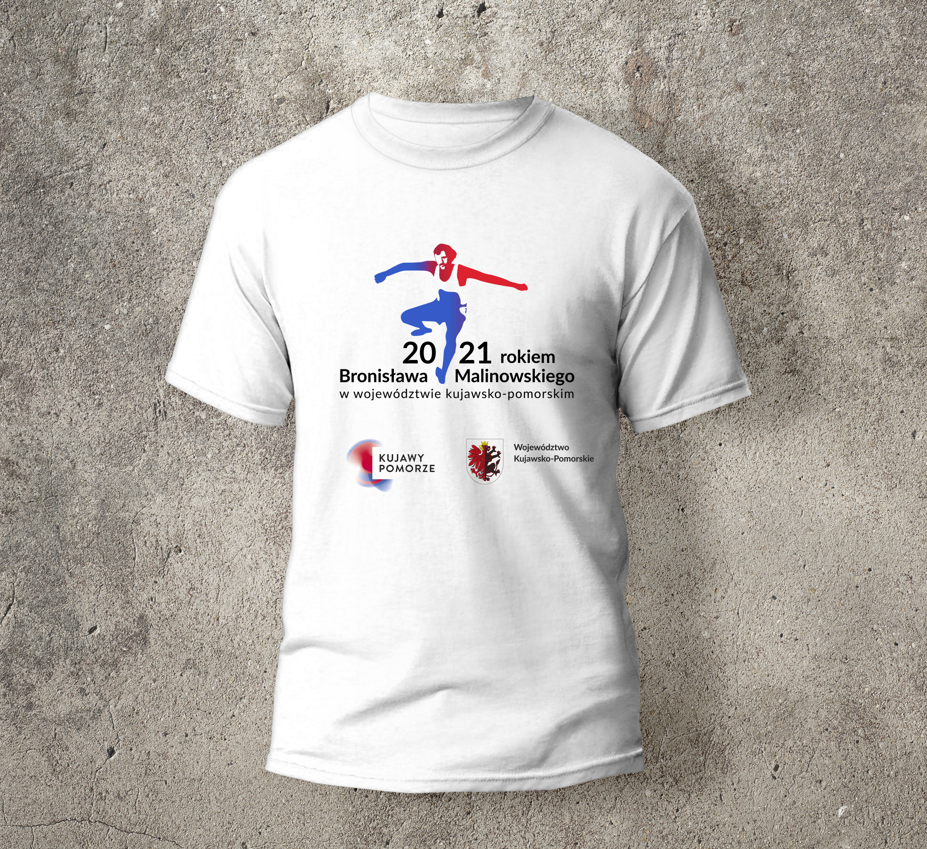
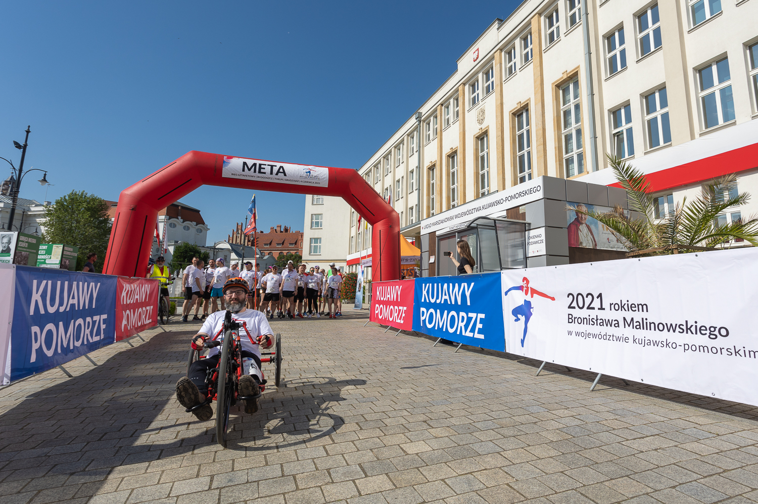
MATERIAŁY PROMOCYJNE
Wyprodukowano 1100 okolicznościowych koszulek sportowych Wyprodukowano okolicznościowe bannery
Dep. Promocji zaprojektował grafikę oraz animację, które były wykorzystywane podczas wydarzeń sportowych organizowanych i współfinansowanych przez Samorząd Województwa

Slide 6
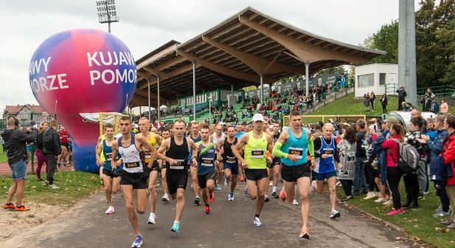
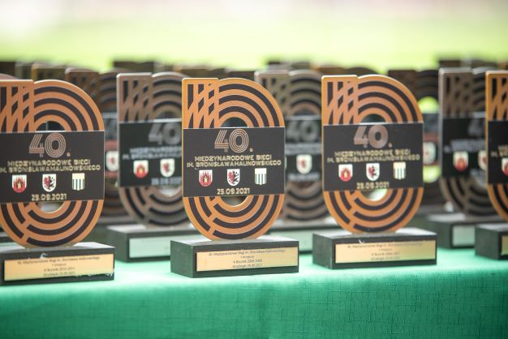
40. Międzynarodowe Biegi Bronisława Malinowskiego, Grudziądz 25 września
W Biegu Głównym na 10 km wystartowało 571 zawodników, w biegach dzieci i młodzieży z udziałem m.in. uczniów z 15 szkół im. Bronisława Malinowskiego wystartowało ok. 2000 zawodników.

Slide 7
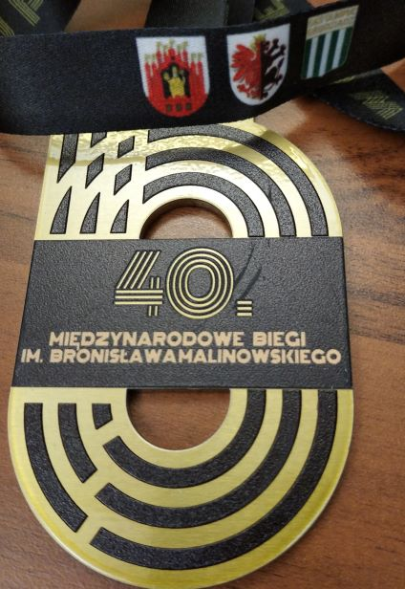
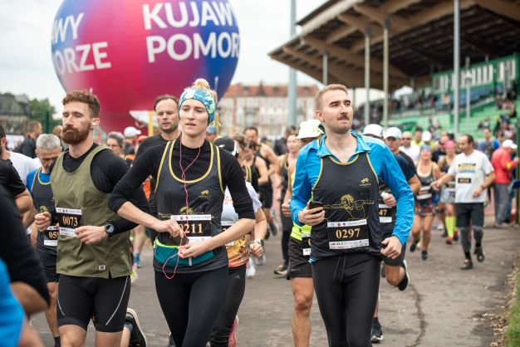
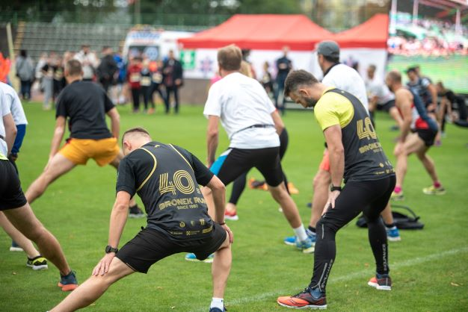

Slide 8
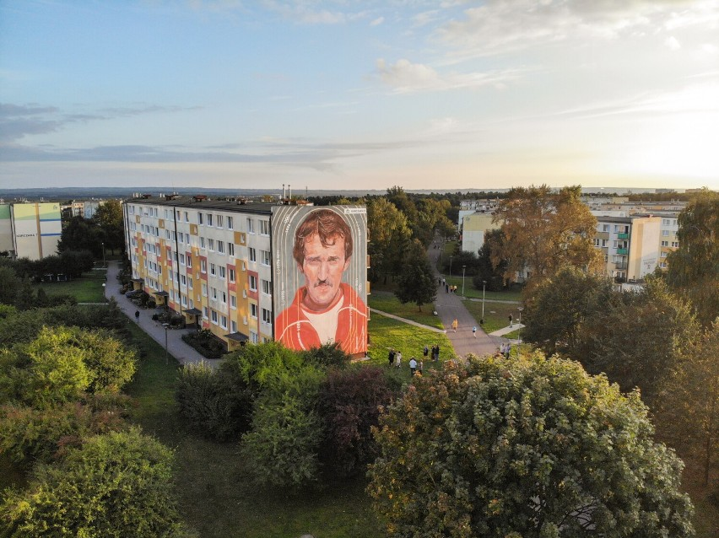
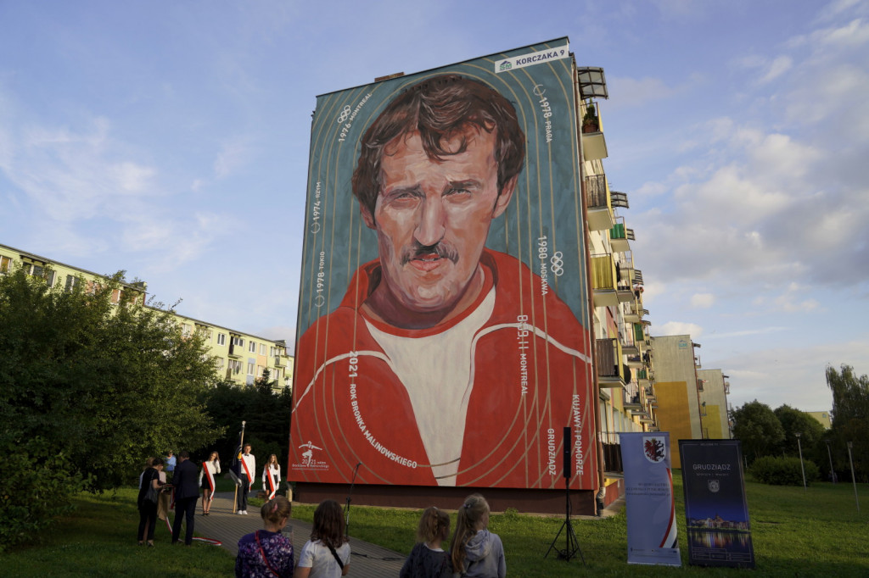
Mural przy ul. Korczaka 9 w Grudziądzu
Na szczycie bloku przy ul. Korczaka 9 (osiedle Strzemięcin) w Grudziądzu, gdzie mieszkał Bronisław Malinowski, powstał mural z podobizną Mistrza Olimpijskiego. Uroczyste odsłonięcie odbyło się 26 września.

Slide 9
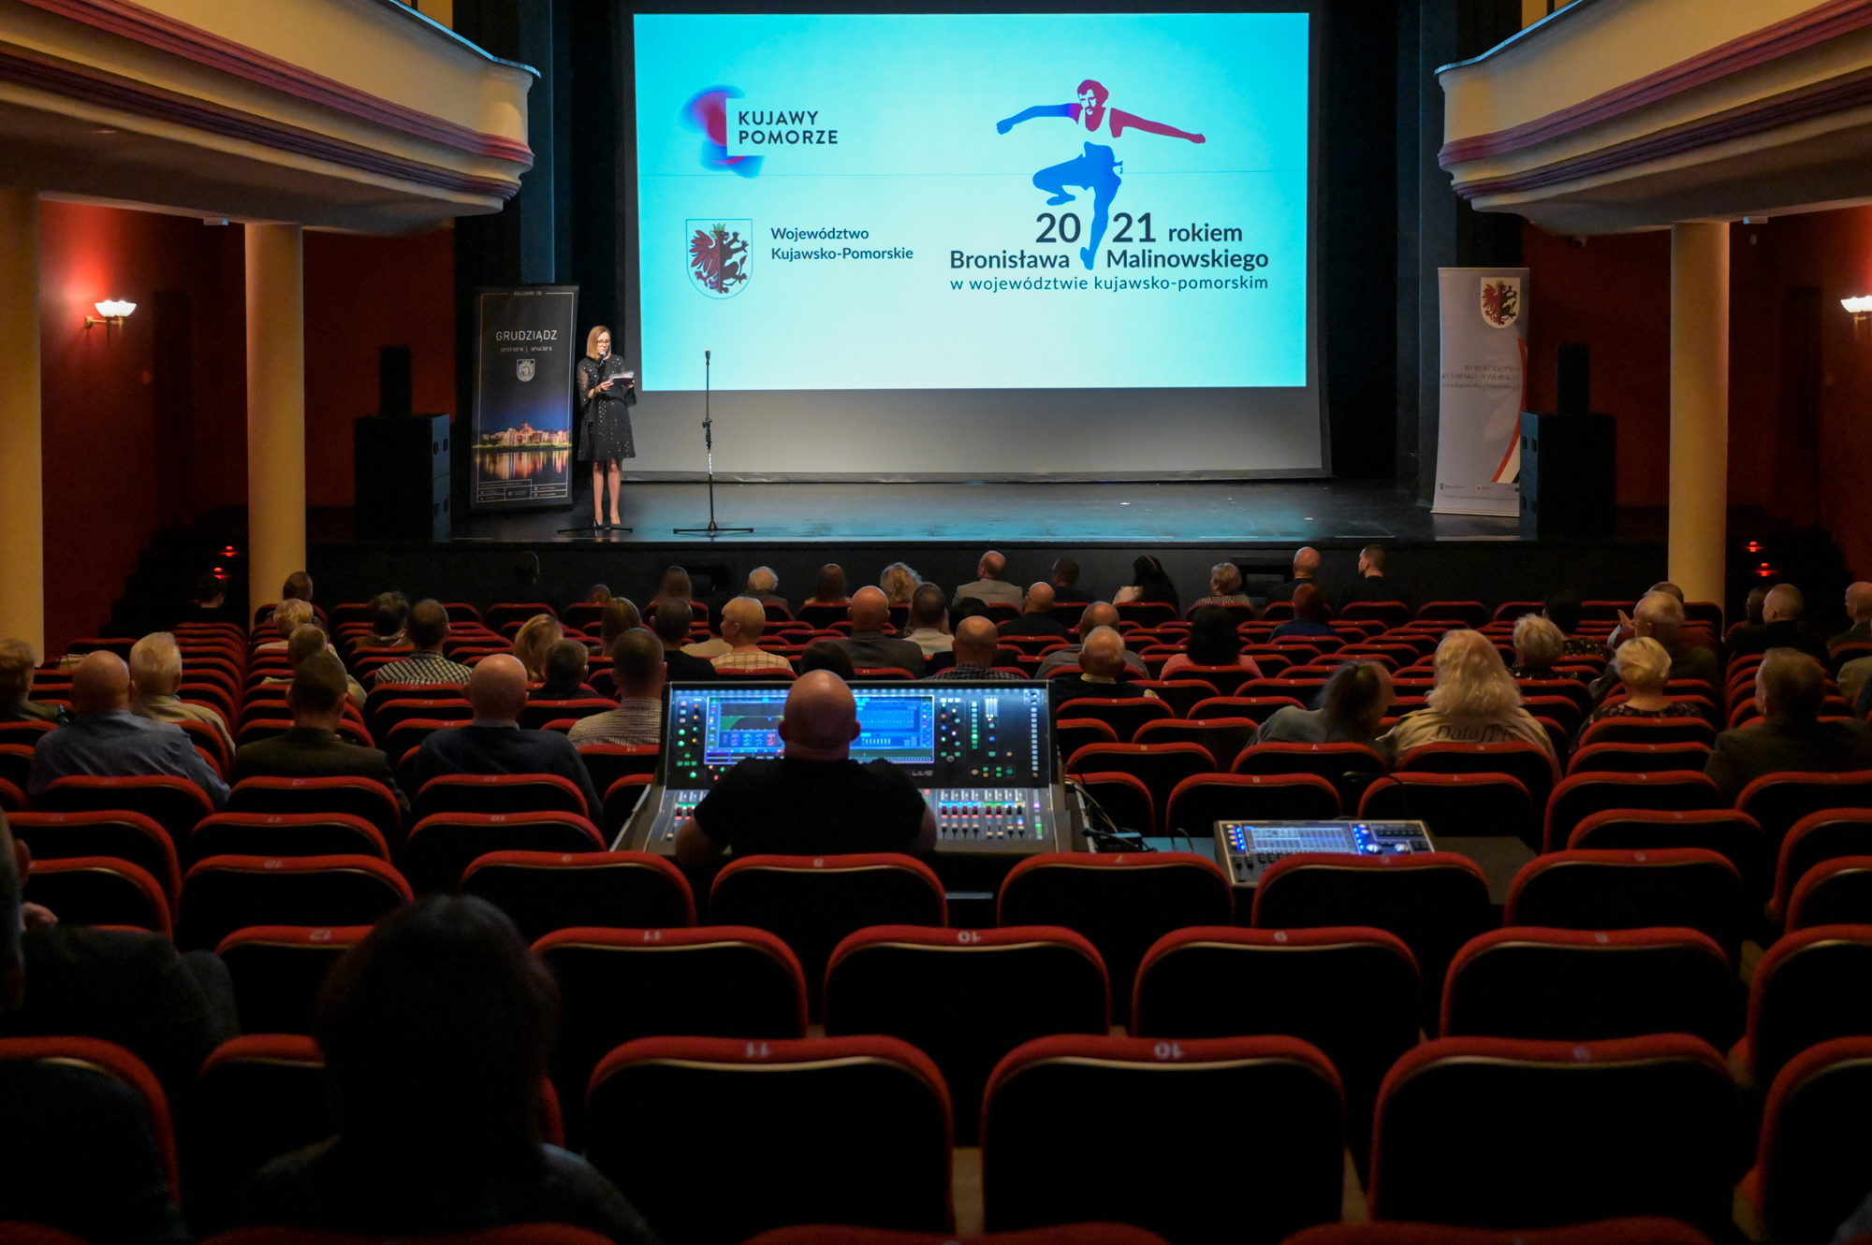
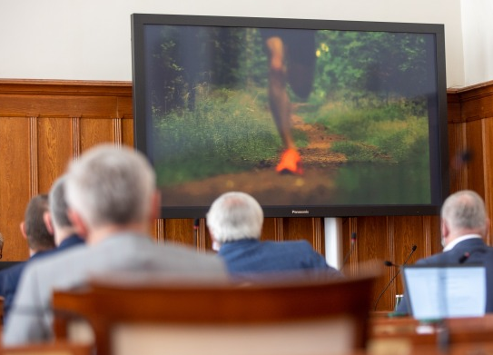
Film dokumentalny „Wybiegać marzenia”
Dokument zrealizowany przez Studio Akcent miał swoją premierę 26 września w Centrum Kultury Teatr w Grudziądzu, dzień później 27 września w 40. rocznicę śmierci Bronisława Malinowskiego został zaprezentowany podczas sesji Sejmiku Województwa Kujawsko-Pomorskiego.

Slide 10
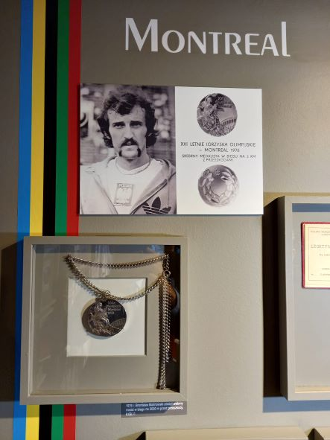
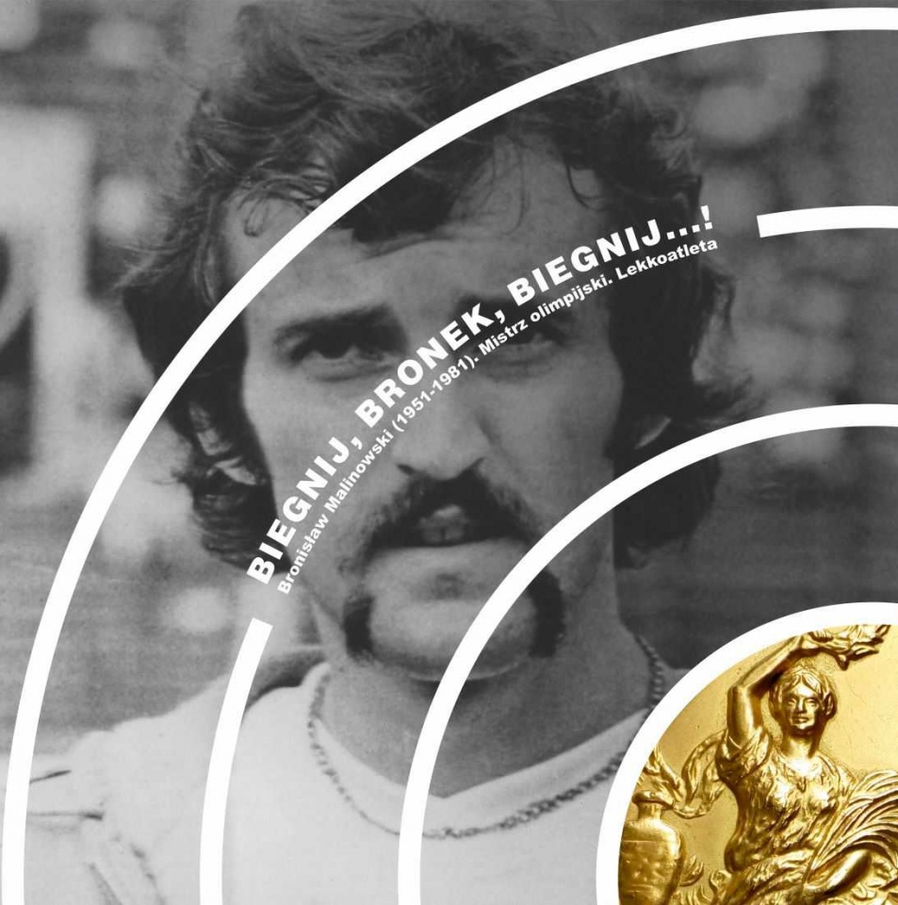
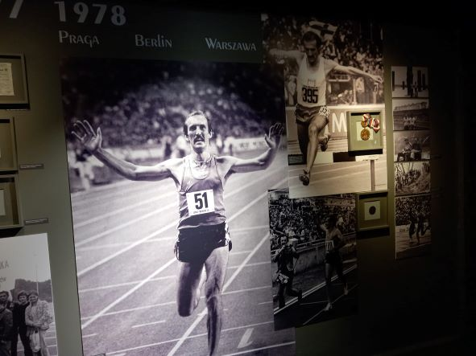
„Biegnij, Bronek, biegnij…! Bronisław Malinowski (1951-1981). Mistrz Olimpijski – lekkoatleta”.
15 grudnia br. w muzeum im. ks. dra Władysława Łęgi w Grudziądzu - spichlerz nr 17. odbył się wernisaż wystawy stałej poświęconej Bronkowi. Zwiedzający mogą obejrzeć m.in. kolekcję medali olimpijskich, mistrzostw Europy i świata oraz trofea okolicznościowe.

Slide 11
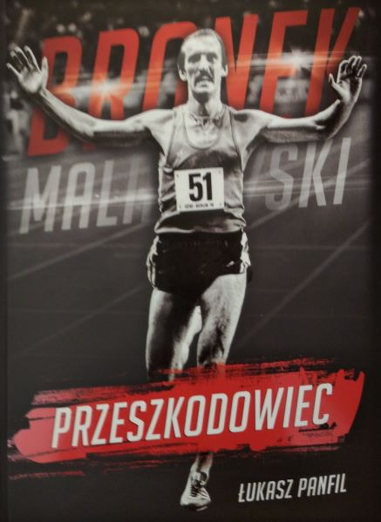
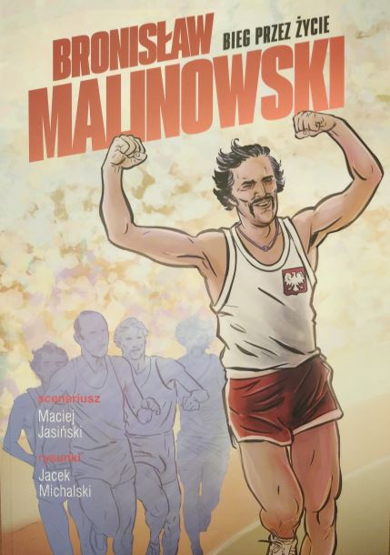
Wydawnictwa okolicznościowe
Z okazji Roku Bronisława Malinowskiego nakładem Samorządu Województwa wydany został komiks autorstwa Macieja Jasińskiego (scenariusz) i Jacka Michalskiego (rysunki) przedstawiający młodym czytelnikom w przystępny sposób postać wybitnego sportowca.
Zakupiona została także monografia „Przeszkodowiec” autorstwa Łukasza Panfila – biegacza i organizatora imprez biegowych.

Slide 12
Rok Bronisława Malinowskiego podsumowanie
W ramach Roku Bronisława Malinowskiego odbyło się 17 imprez sportowych: - masowe zawody biegowe w tym cykl Grand Prix Województwa Kujawsko-Pomorskiego w Biegach Długich; - mityngi lekkoatletyczne – w tym Mistrzostwa Polski U18 we Włocławku i Memoriał Ireny Szewińskiej w Bydgoszczy) Wszystkim tym imprezom towarzyszyła wystawa mobilna prezentująca dorobek sportowy Bronisława Malinowskiego.
Przy wsparciu Samorządu Województwa zorganizowano czyery wydarzenia związane z postacią Mistrza Olimpijskiego (wernisaż wystawy mobilnej, premiera filmu dokumentalnego, wernisaż wystawy stałej w muzeum, odsłonięcie muralu)
Powstały materiały promocyjne: koszulki sportowe, medale okolicznościowe, bannery
Przygotowano film dokumentalny oraz program publicystyczny w TVP 3 Bydgoszcz, poświęcone „Bronkowi” oraz wydawnictwo w formie komiksu.
Samorząd Województwa przeznaczył na ten cel 200 tys. złotych.

Slide 13
Dziękuję za uwagę
Opracował: MARCIN DROGORÓB – Dyrektor Departamentu Sportu i Turystyki

